Slide 1
Desenvolvimento
De Sistemas
Visão Geral

Slide 2

O que faz um(a) dev?
- Analisa
- Projeta
- Documenta
- Testa
- Implanta

Slide 3
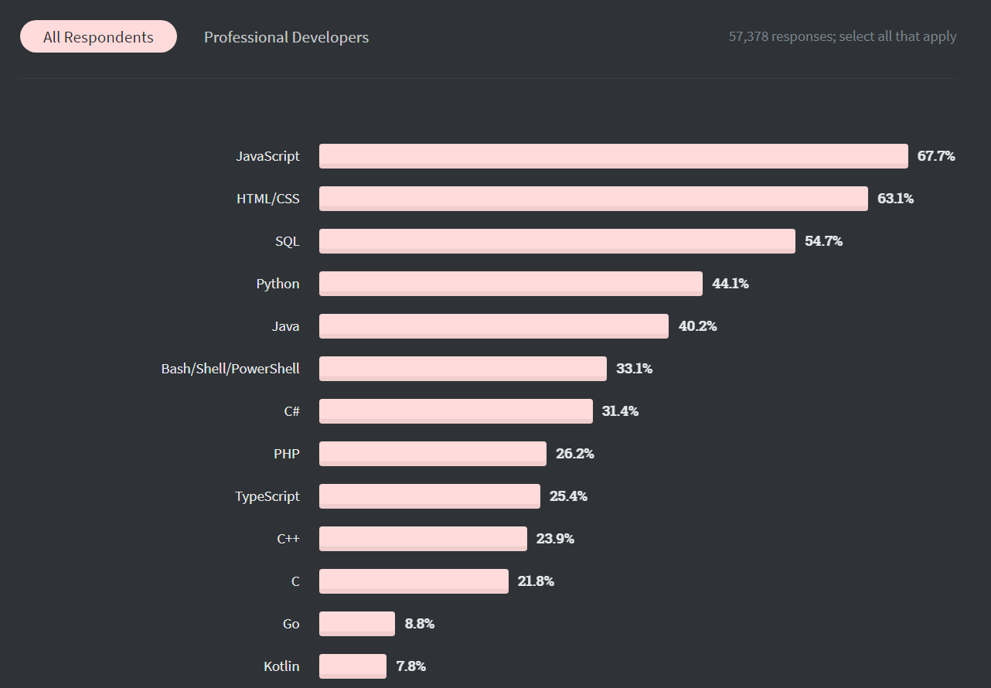
Tecnologias mais populares

Slide 4
Mercado de Trabalho
O desenvolvedor de software é o profissional que lidera o ranking das 100 melhores profissões da U.S. News & World Report em 2019.
Os critérios incluem alta remuneração, equilíbrio entre a vida pessoal e profissional, oportunidade de crescimento e potencial de expansão da área.
O principal motivo elencado pela plataforma foi a onipresença do desenvolvedor de software por trás de absolutamente tudo que se refere à tecnologia – do despertador do smartphone até o home banking da sua instituição financeira favorita.

Slide 5
Mercado de Trabalho Brasileiro
No Brasil, a expectativa é de que o mercado de TI cresça 10,5% em 2020, na contramão da crise, segundo dados do IDC publicados na TI Inside.
Média de Salários (Desenvolvedor(a) Júnior)

Slide 6
